Slide 1
Техника безопасности в компьютерном классе
Выполнила: Разина Н.Ю.

Slide 2
План:
1. Правила поведения
2.Электромагнитные излучения
3. Вредное влияние на зрение
4.Вредное влияние на осанку
5. Вредное влияние на психику

Slide 3
Правила поведения
Перед началом работы необходимо:
— убедиться в отсутствии видимых повреждений на рабочем месте;
— разместить на столе тетради, учебные пособия так, чтобы они не мешали работе на компьютере;
— принять правильную рабочую позу;

Slide 4
Правила поведения
При работе в компьютерном классе категорически запрещается:
— находиться в классе в верхней одежде;
— размещать одежду и сумки на рабочих местах;
— находиться в классе с едой и напитками;
— класть книги, тетради и т.п. на клавиатуру;
— присоединять или отсоединять кабели, трогать разъемы, провода и розетки;
— передвигать компьютеры;
— открывать системный блок;
— пытаться самостоятельно устранять неисправности в работе аппаратуры;
— перекрывать вентиляционные отверстия на системном блоке и мониторе;
— удалять или перемещать чужие файлы;
— устанавливать и запускать компьютерные игры;
— использовать Интернет-ресурсы неучебного назначения

Slide 5
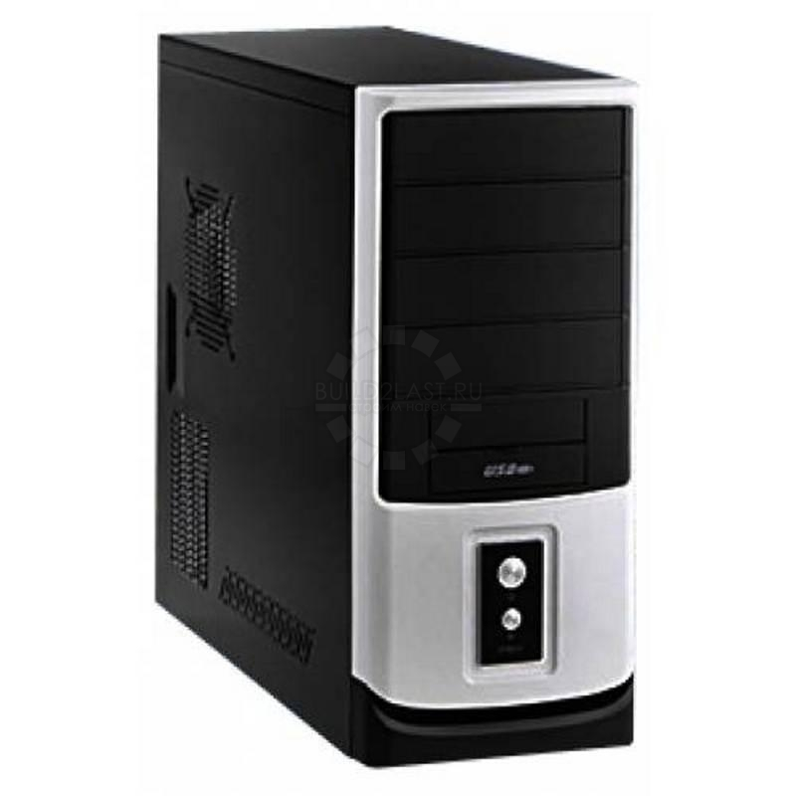
Электромагнитные излучения
Современные ЖК мониторы практически не дают излучения, в отличии от боковых и задних стенок системного блока и поэтому не стоит их ставить вплотную к пользователю.

Slide 6
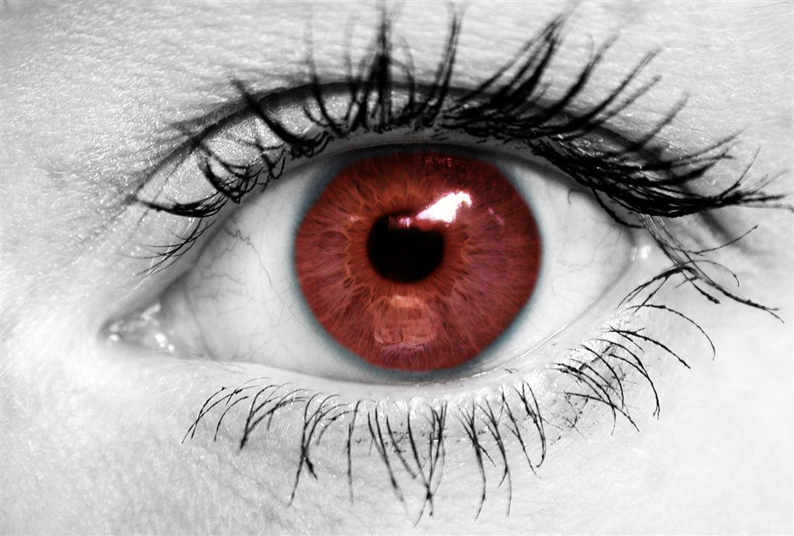
Вредное влияние на зрение
Можно уменьшить за счет высокого качества монитора и гимнастики для глаз.
Расстояние от глаз пользователя до монитора должно составлять 50-70 см.
Рабочее место должно быть достаточно освещено

Slide 7
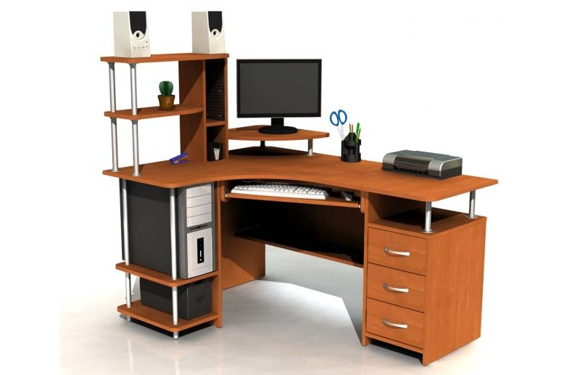
Вредное влияние на осанку
Рабочий стол и посадочное место должны иметь такую высоту, чтобы уровень глаз находился чуть выше центра монитора.
Клавиатура должна располагаться так, чтобы пальцы рук располагались на ней свободно, без напряжения.
при работе с мышью рука не должна находиться на весу. Локоть или хотя бы запястье должны иметь твердую опору.

Slide 8
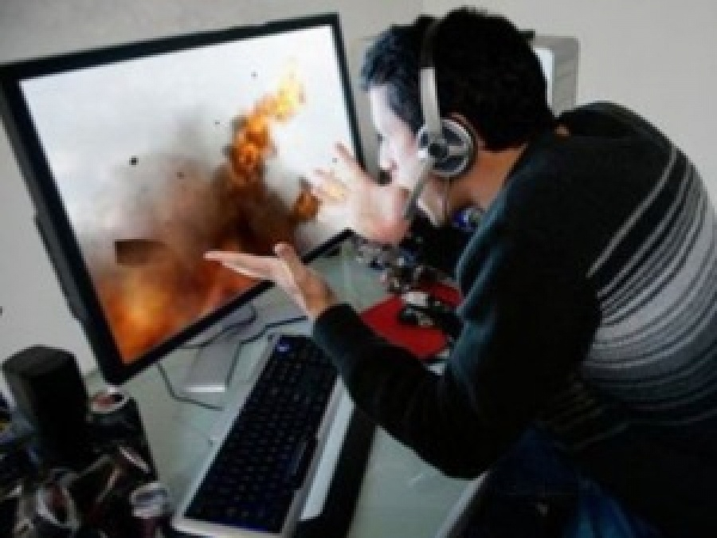
Вредное влияние на психику
Главное это контроль окружающих и самоконтроль.

